Slide 1




DIREÇÃO ESTRATÉGICA: INCENTIVO DE ATIVIDADE Q3/22
FOCO: EMPRESÁRIAS
CP18/22

Slide 2

1 – CONTEXTO: VISÃO GERAL DO PERÍODO
 | Q1 |  |  |  |  | Q2 |  |  |  |  | Q3 |  |  |  |  | Q4
 | 05 | 06 | 07 | 08 | 09 | 10 | 11 | 12 | 13 | 14 | 15 | 16 | 17 | 18 | 19 | 20 | 02 | 03 | 04 | 05
PROGRAMA DE ATIVIDADE CONTATO PREMIADO
DESAFIO BBB 100 DIAS
ESPECIAL ALIANÇA
NOVO ALIANÇA + MEGA ALIANÇA + BÔNUS EMPRESÁRIA (CP09, 14 E 19)
NOVO FIDELIDADE 1 E 2 ESTRELAS
MMA MIGRAÇÃO 3 A 5 ESTRELAS
INCENTIVO DE MÃES
INCENTIVO DE NATAL
BENEFÍCIOS Piloto AVON PAY (Empresárias)
ADMIRÁVEIS AVON

Slide 3
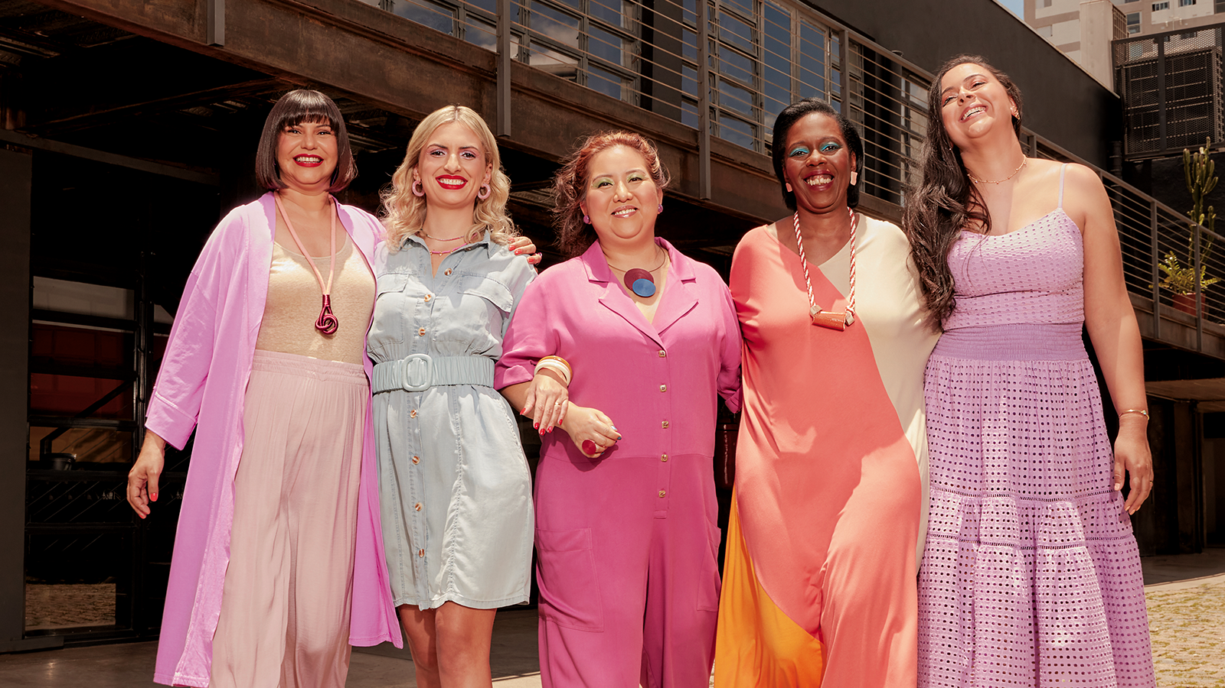
QUAL É O NOSSO OBJETIVO?
Potencializar atuais ações de incentivos de atividade para REPRESENTANTES
Blindar ATIVAS via estímulo para EMPRESÁRIAS
Entregando uma ação SIMPLES, ASSERTIVA E COM TRACKING DE RESULTADOS
Promovendo GESTÃO e DESENVOLVIMENTO
COMO?

Slide 4


FOCO DO INCENTIVO:
EMPRESÁRIAS DA BELEZA

Slide 5




3 – PROPOSTA
Mecânica de CP18/22: alto esforço, alta recompensa
OPORTUNIDADE ESPECIAL !
CONQUISTE AINDA MAIS COM A AVON !
Ative seu sonho.
#VEMdeBÔNUS!
Cp18/22
CONQUSITE COM INCENTIVO ATÉ 30% A MAIS DO VALOR MÉDIO DE BÔNUS DO PROGRAMA DE EMPRESÁRIAS
ATINJA O
OBJETIVO EM
CP18
R$ 300
R$ 500
R$ 700
PARA APOIAR AINDA MAIS NOSSA REDE BAIXAMOS O OBJETIVO DE VENDAS :
DE : 110% >> PARA: 105%

Slide 6

OBRIGADE!
INCENTIVOS Q3.22

